Slide 1
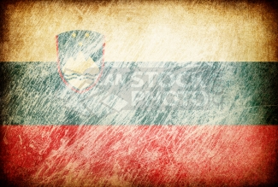
SLOWENIEN

Slide 2
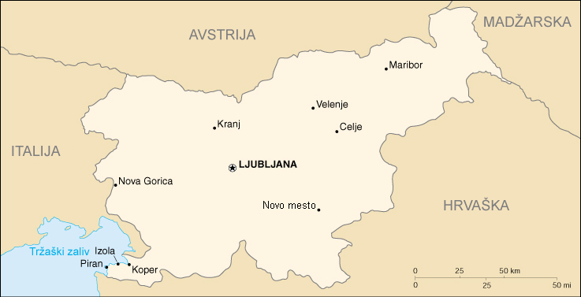
Allgemein:
Sie ist eine Republik in Europa
Sie grenzt an Italien, Österreich, Ungarn, Kroatien

Slide 3
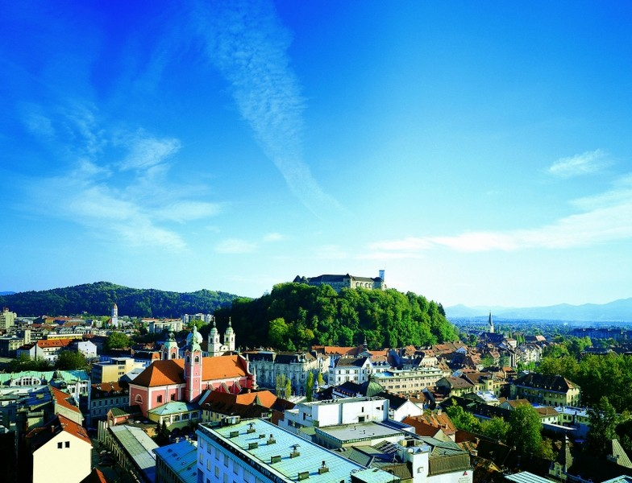
Hauptstadt ist Ljubljana (Laibach) - 280 000 Einwohner

Slide 4
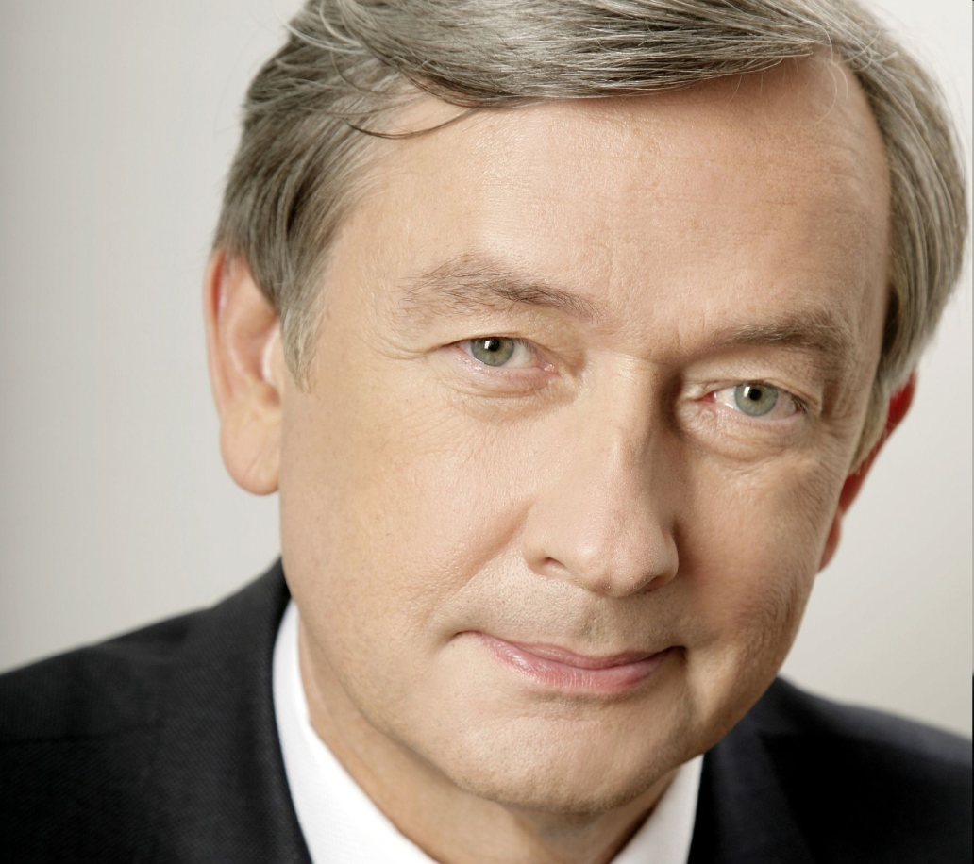
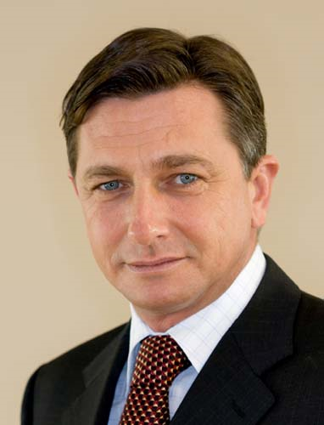
Danilo Tϋrk
Borut Pahor
Borut Pahor

Slide 5
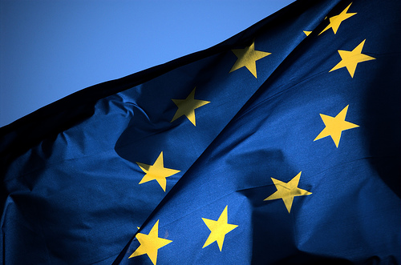
1.5.2004 wurde Mitglied der EU
1.1.2007 wurde der Euro
eingefϋft
Vom 1. Januar bis 30. Juni 2008 hatte Slowenien die EU Ratspräsidentschaft
Römisch-Katholische Kirche

Slide 6
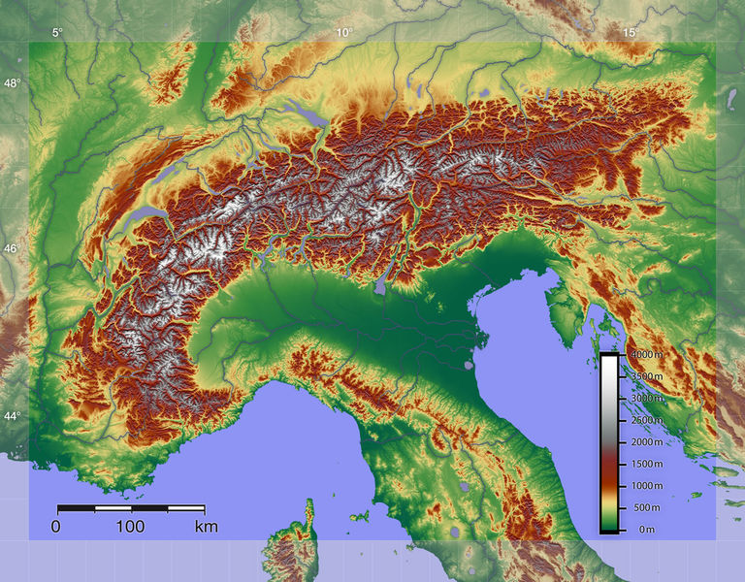
Hochgebirgszüge der Julischen Alpen, Karawanken und Steiner Alpen gehören geologisch zu den südlichen Kalkalpen

Slide 7
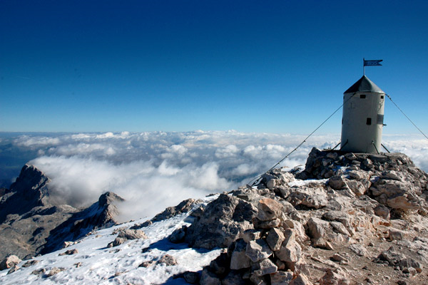
BERGE:
TRIGLAV (2864m)

Slide 8
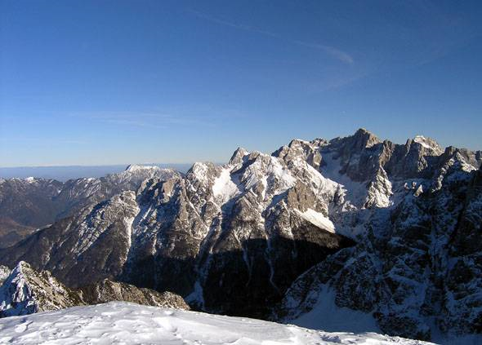
Škrlatica (2740m)

Slide 9
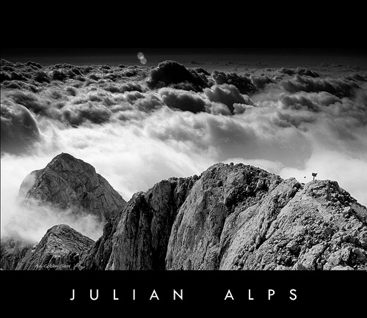
Mali Triglav (2725m)

Slide 10
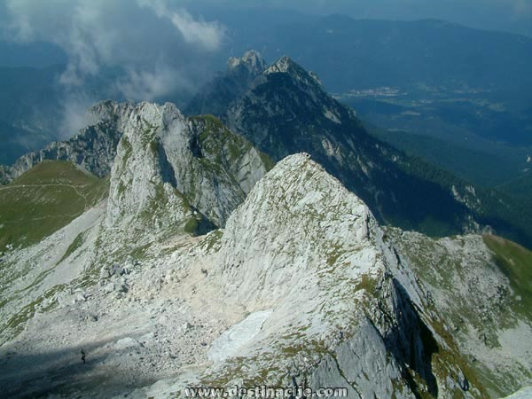
Mangart (2679m)

Slide 11
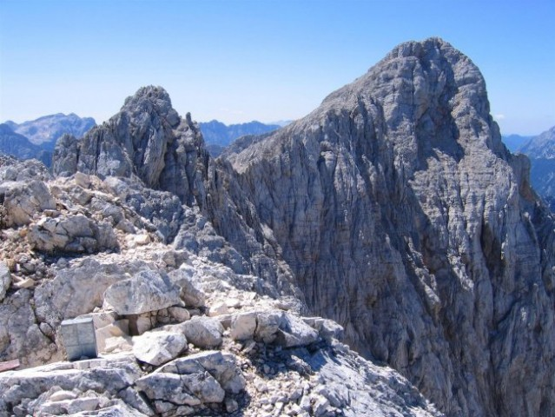
Visoki rokav (2646m)

Slide 12
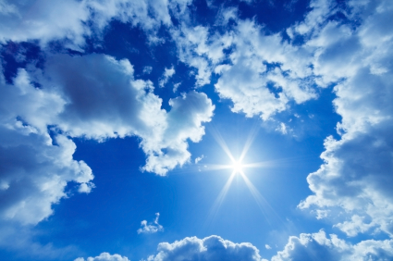
Klima
mediterranes Klima mit warmen Sommern und milden, feuchten Wintern - im Südwesten
kontinentales Klima mit warmen Sommern und Kälten Winter - in der mitte und östlich Sloweniens
Die niedrigste Temperatur: -49,1 C
Die höchste Temperatur: 40, 6 C

Slide 13
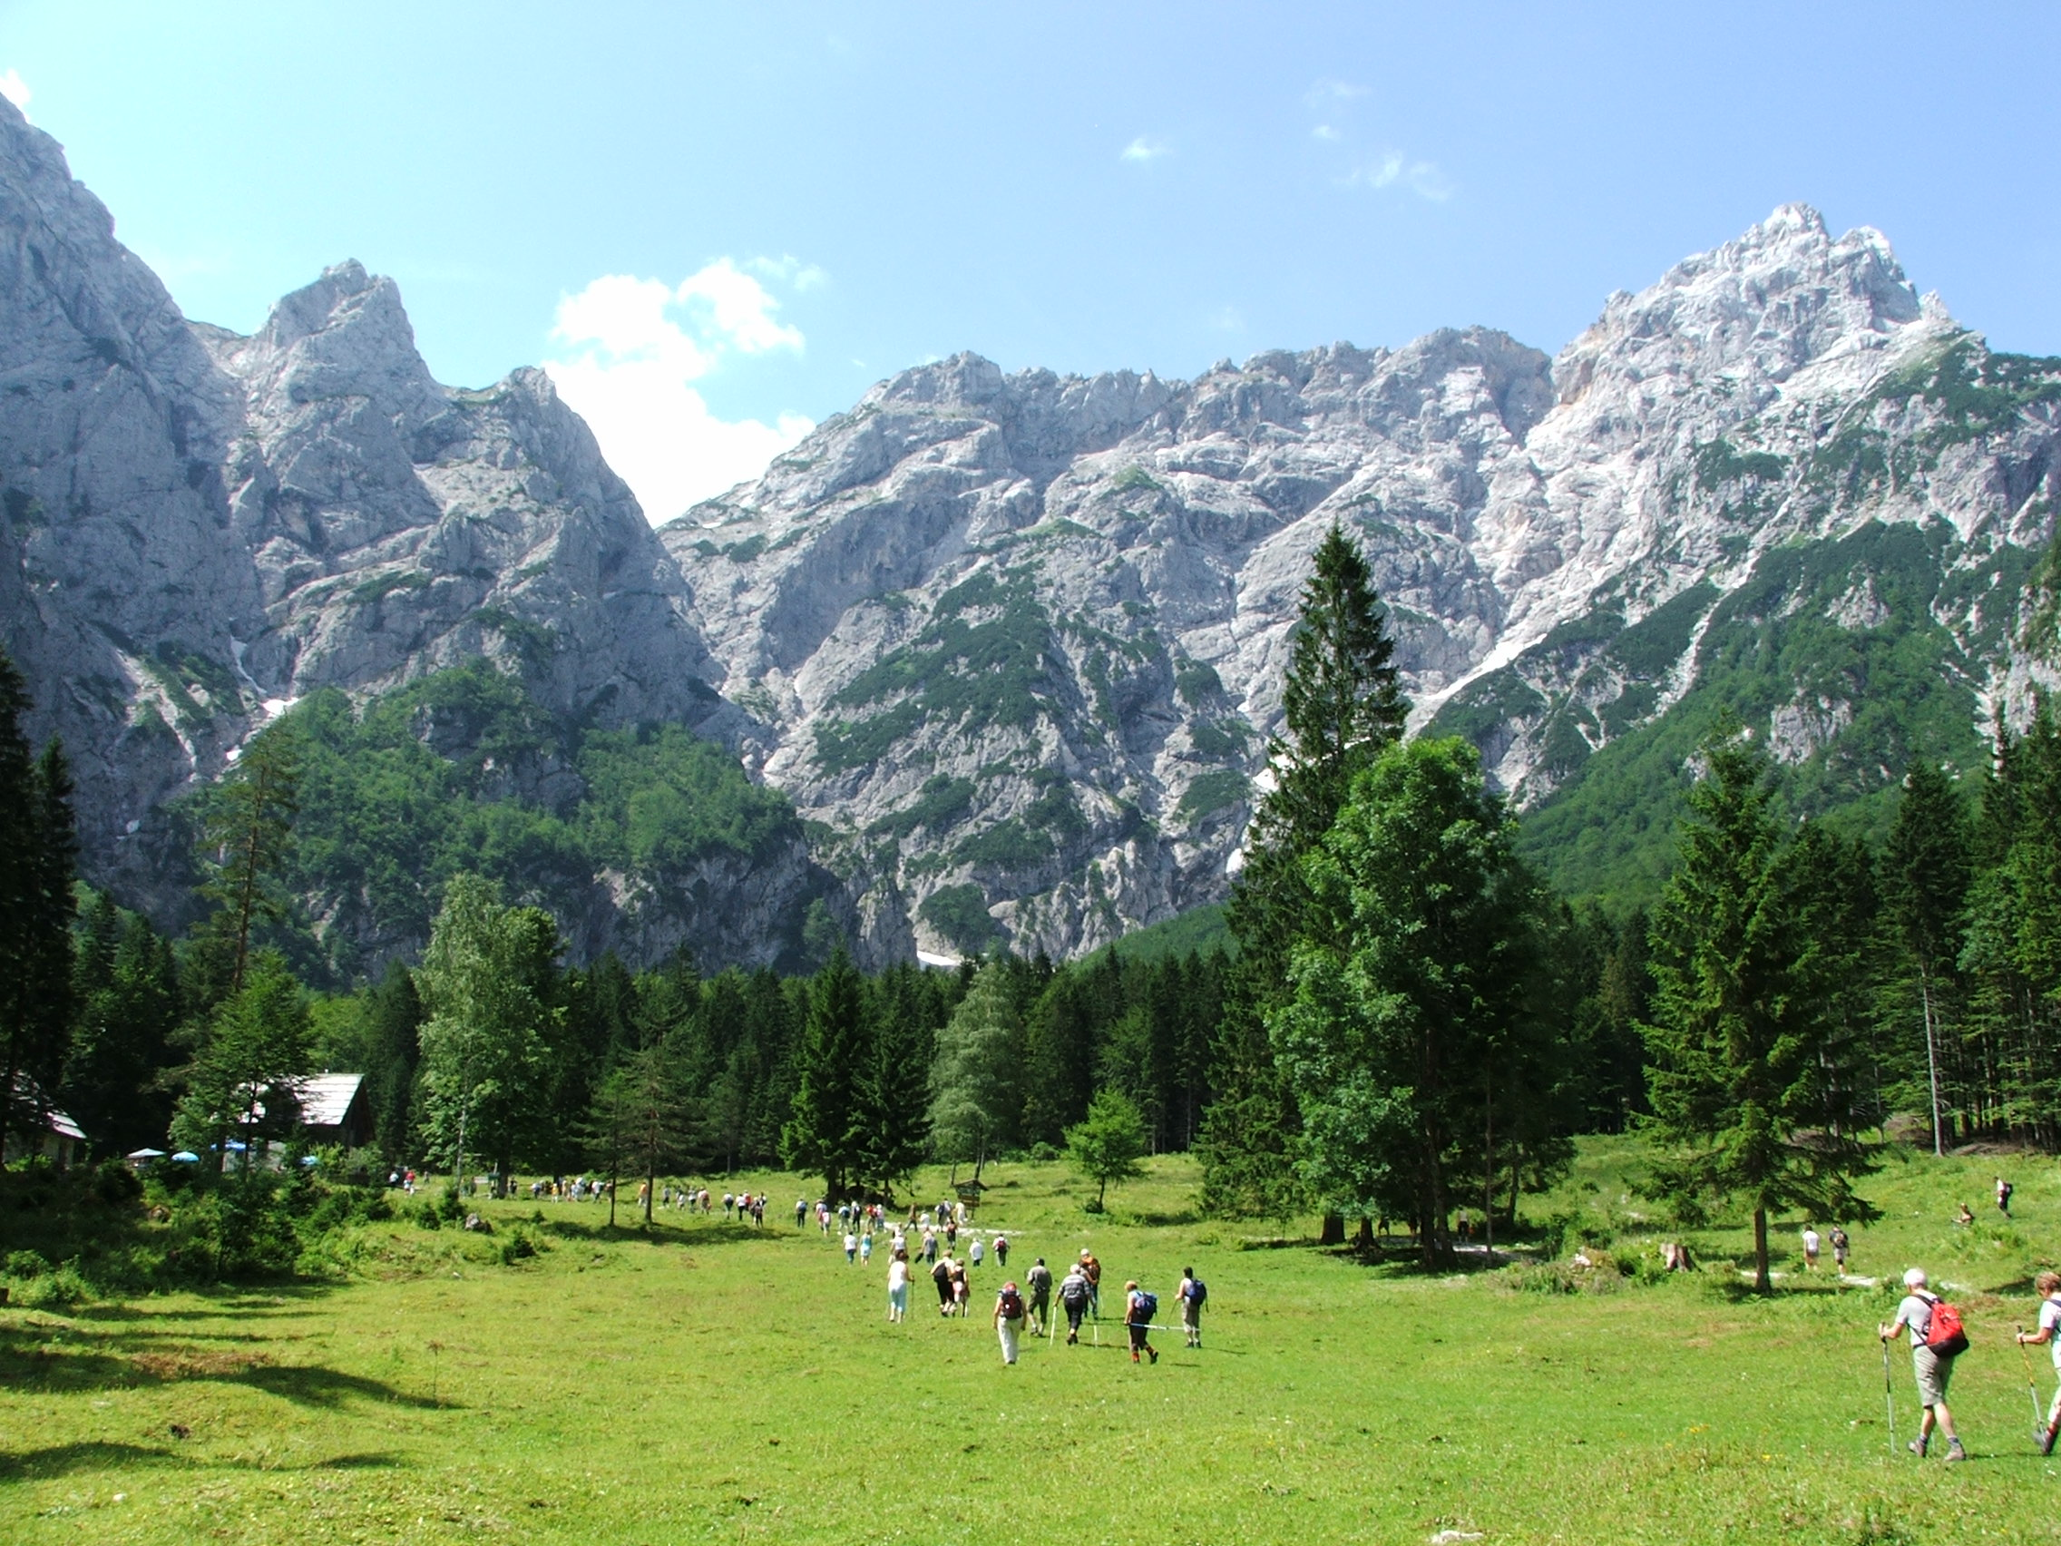
Sehenswürdigkeiten:
Robanov kot

Slide 14
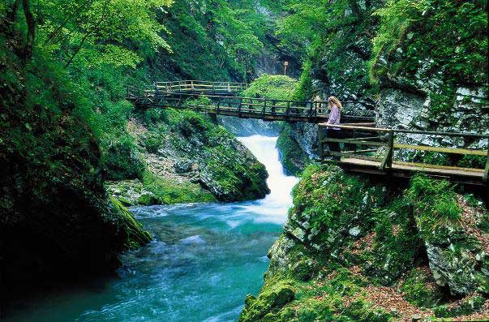
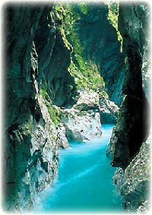
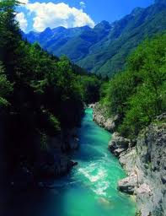
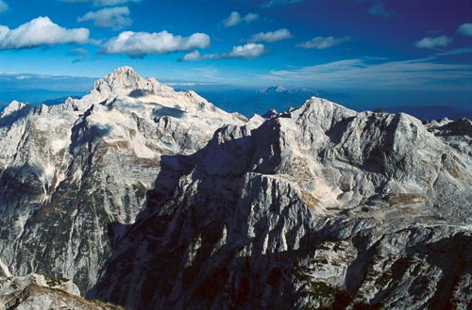
Triglavski narodni park

Slide 15
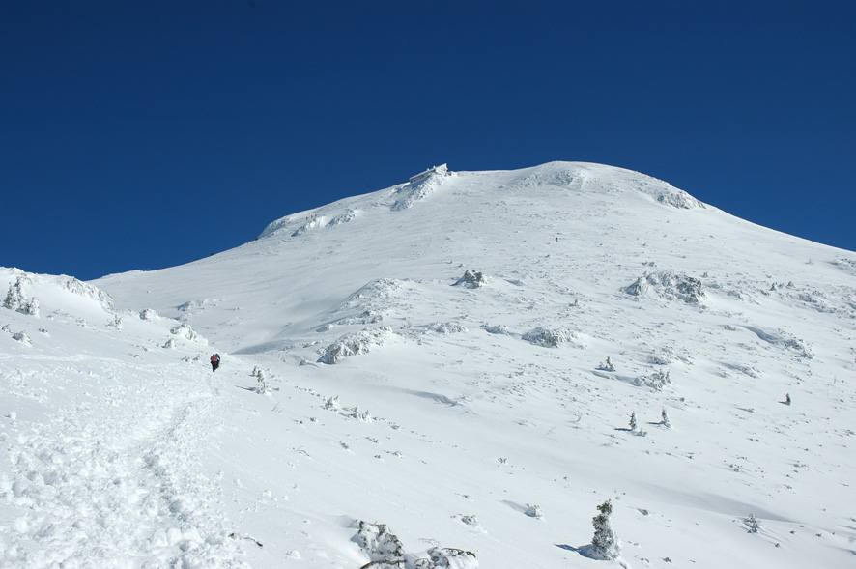
Notranjski Snežnik

Slide 16
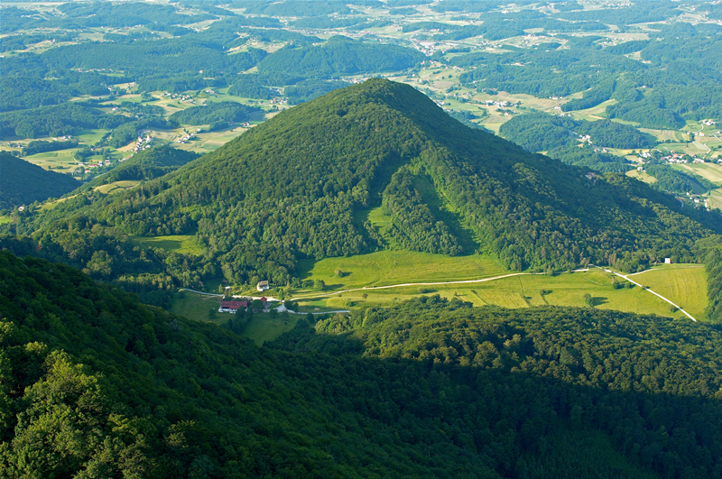
Donačka gora

Slide 17
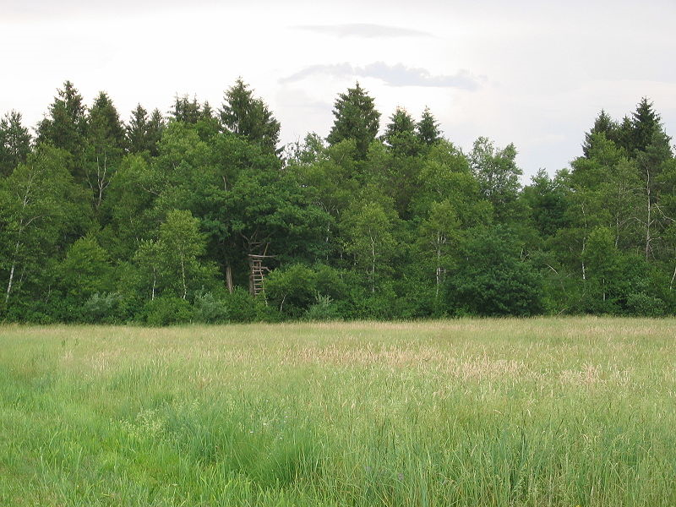
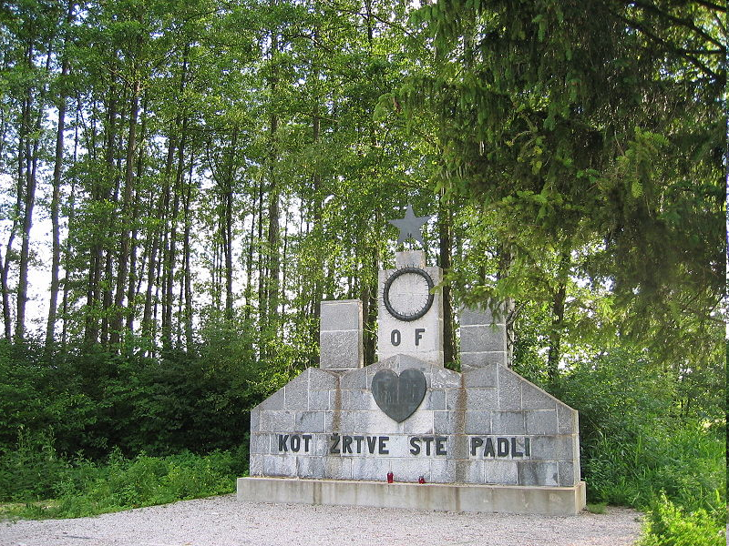
Kozlerjeva gošča

Slide 18
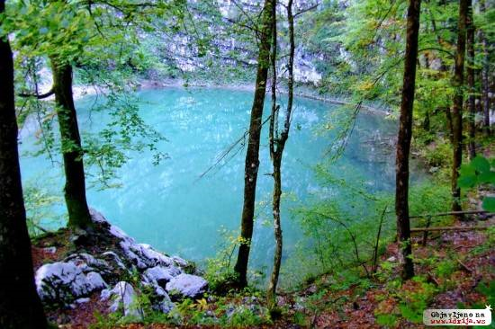
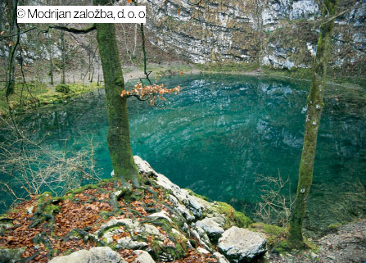
Divje jezero

Slide 19
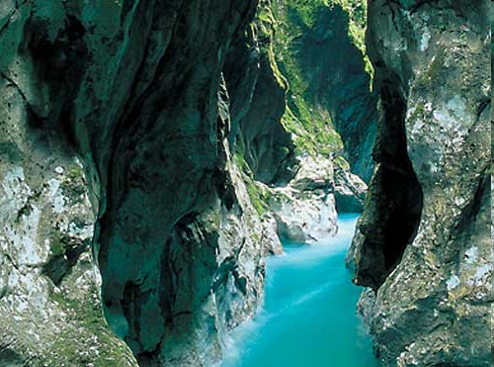
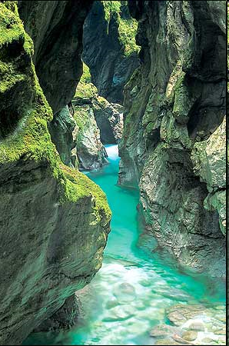
Tolminska korita

Slide 20
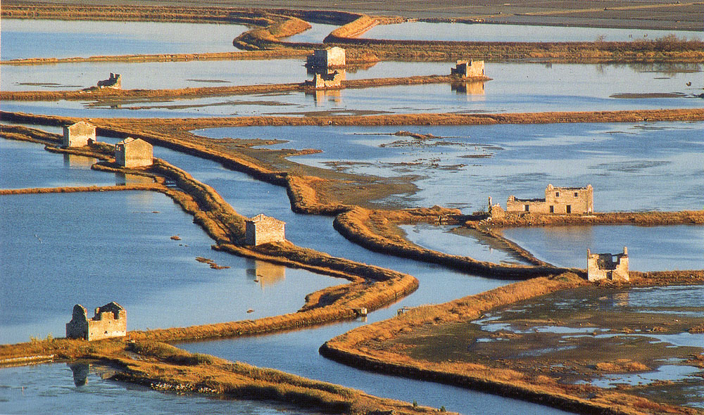
Sečoveljske Salinen

Slide 21
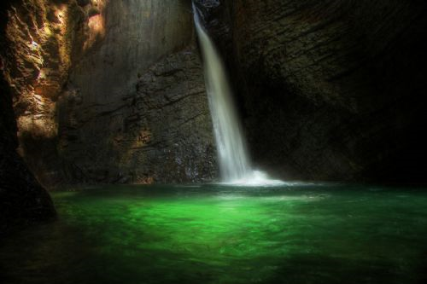
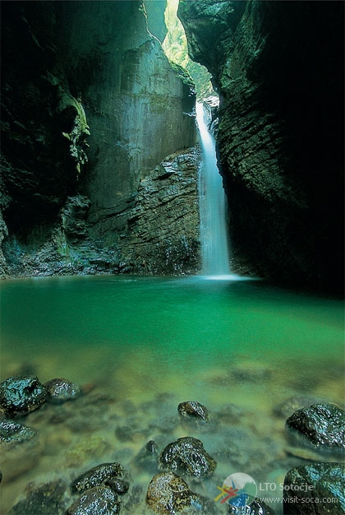
Slap Kozjak

Slide 22
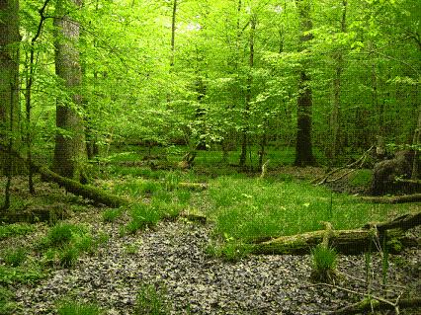
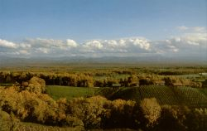
Krakovski gozd

Slide 23
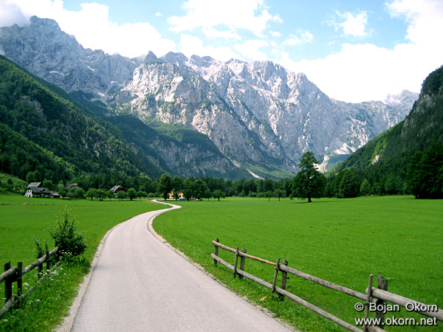
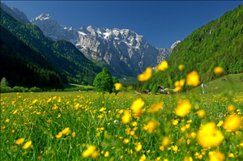
Logarska dolina

Slide 24
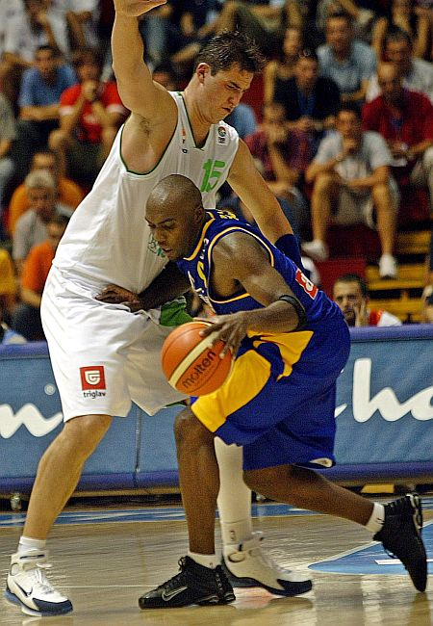
Slowenishe rekorde
Das längste Slowenische Wort hat 26 buchstaben und heiβt dialéktičnomaterialístičen
Der groβte Slowener ist Primož Brezec, 218 cm
Das schlimmste Erdbeben war am 26. März um 14 ur

Slide 25
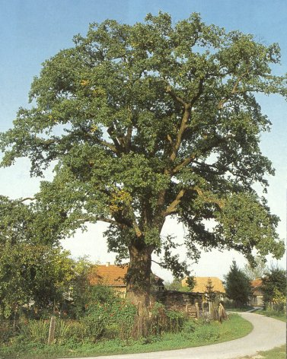
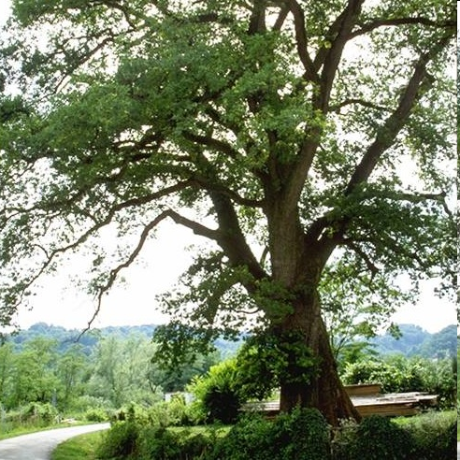
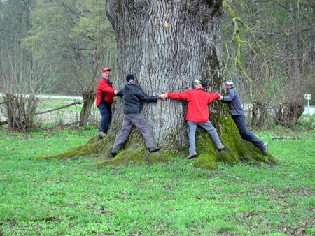
Die gröβte Eiche
8 Meter dick, 29 Meter hoch und hat eine 35 Meter breite Krone

Slide 26
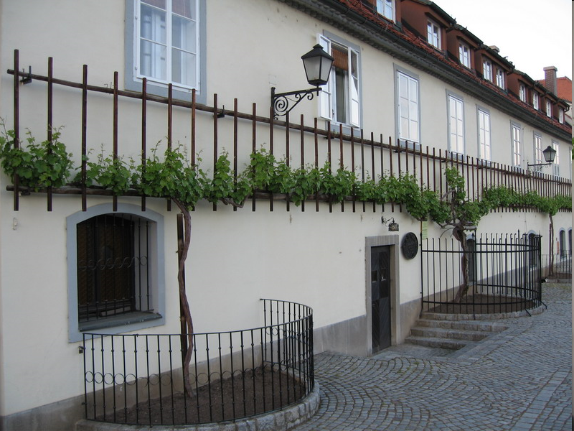
Die älteste Weinrebe der Welt

Slide 27
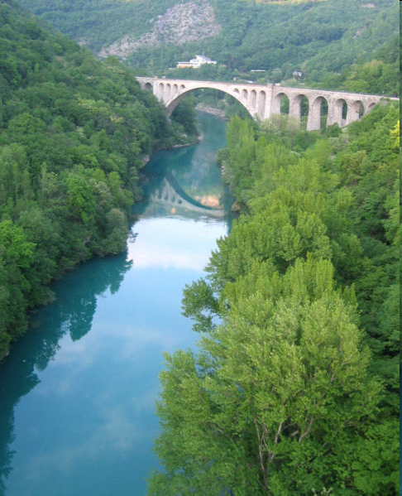
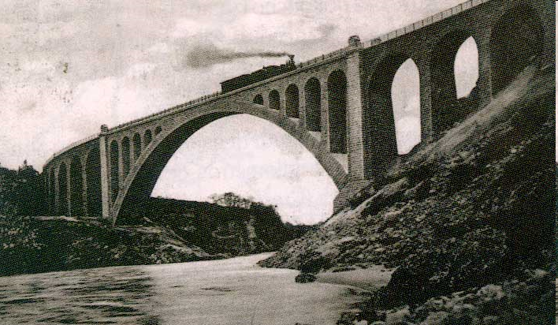
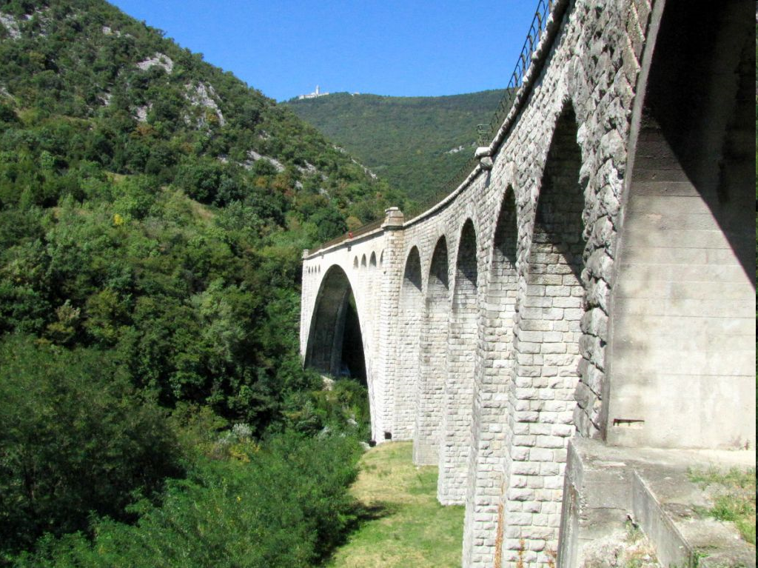
Solkanski most

Slide 28
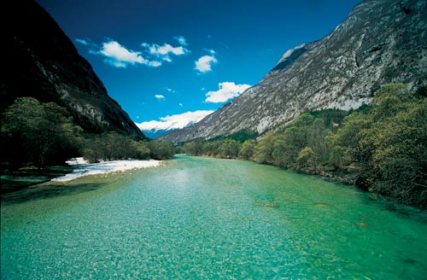
DANKE!!!

